Slide 1
Программируемые логические контроллеры
Основные понятия

Slide 2
Недостатки релейных схем 50-х 60-х годов
Возможность выполнения только элементарных операций. Это приводило к сложной и дорогой схеме управления даже для реализации небольших алгоритмов управления;
Управляющие схемы, собранные на реле, занимали много места;
Реле потребляли много энергии;
Значительная доля потребляемой энергии преобразовывалась в тепло, а чрезмерное тепловыделение приводило к перегреву схемы;
Сложность модификации схемы при изменении алгоритма работы;
Сложность поиска неисправности при выходе одного или нескольких элементов схемы из строя;
Низкая надежность схемы.

Slide 3
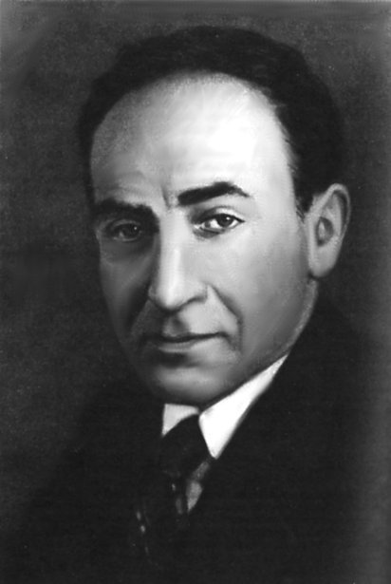
Использование малых ЭВМ в качестве управляющих машин
Основные принципы, которые легли в основу разработки первых ПЛК:
Упрощение конструкции управляющей системы;
Увеличение надежности и долговечности;
Улучшение эксплуатационных качеств управляющей схемы;
Быстрое изменение логики работы.
И.С. Брук

Slide 4
История развития ПЛК
1968 год - GM Hydramatic (подразделение General Motors) сформулированы требования к стандартному контроллеру («Standart Machine Controller»)
1969 год - создан первый коммерческий продукт Программируемый контроллер «084» MODICON.
70-е годы - первый патент на ПЛК был получен корпорацией Allen Bradley (Патент US3942158).

Slide 5
Принцип работы ПЛК
Чтение состояния входов
Выполнение программы пользователя
Запись состояния выходов

Slide 6
Входы - выходы
дискретные
аналоговые
предназначены для ввода / вывода информации
от различных дискретных датчиков
и устройств в виде параллельного кода
предназначены для ввода / вывода непрерывных сигналов:
уровней напряжения и тока, соответствующих некоторой
физической величине в каждый момент времени
специализированные
предназначены для работы
с конкретными
специфическими датчиками,
требующими определенных
уровней сигналов, питания
и специальной обработки

Slide 7
Определение ПЛК
Программируемый логический контроллер (ПЛК, PLC)
– это программно управляемый дискретный автомат,
имеющий некоторое множество входов, подключенных
посредством датчиков к объекту управления, и множество
выходов, подключенных к исполнительным устройствам.
ПЛК предназначены для работы в режиме реального времени в условиях промышленной среды и должен быть доступен для программирования неспециалистом в области информатики.

Slide 8
Функциональные возможности
сбор информации с первичных датчиков состояния объекта,
измерение параметров,
логическая и цифровая обработки сигналов по заданным алгоритмам,
выдача управляющих воздействий на технологическое оборудование.

Slide 9

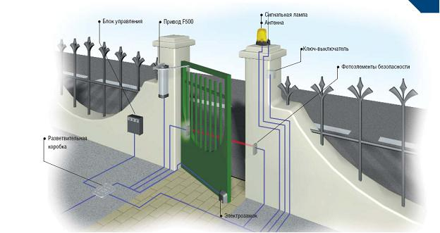

Область применения ПЛК
Промышленность
Энергетика
Транспорт
Связь
Коммунальное хозяйство
Строительство
И др.

Slide 10
Основные достоинства ПЛК
Переносимость программ благодаря стандартизации
языков программирования
Широкие функциональные возможности
Возможность быстрой замены
Простота эксплуатации
Простота программирования
Режим реального времени
Ремонтопригодность
Надежность в условиях промышленной среды
Возможность системной интеграции

Slide 11
Режим реального времени
Системы
реального времени
ЖЕСТКОГО
МЯГКОГО
С увеличением времени управляющей реакции ухудшаются характеристики системы.
Система может работать плохо или еще хуже, но ничего катастрофического с ней
не происходит.
Существует временной порог, при превышении которого наступают необратимые катастрофические последствия

Slide 12
Время реакции ПЛК
 | Цикл сканирования
 | Чтение входов | Код управления программой | Установка выходов | Прочие фазы
Время реакции ПЛК
Время реакции системы
Событие
Время реакции системы – это время с момента изменения состояния системы до момента выработки соответствующей реакции (решения).
Время реакции системы
Время реакции ПЛК
Время реакции датчиков и механизмов
=
+

Slide 13
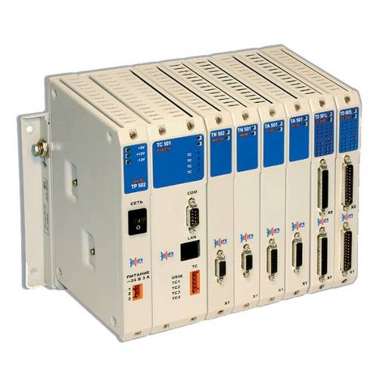
Устройство ПЛК
Моноблочные
Модульные
Распределенные

Slide 14
Модули расширения ПЛК
Множество модулей расширения и специального назначения делятся по типам на следующие группы:
Источник опорного напряжения;
Модули расширения входов;
Модуль дискретного ввода;
Модуль аналогового ввода;
Модули расширения выходов;
Модуль вывода дискретных сигналов;
Модуль вывода аналоговых сигналов;
Интерфейсные модули и др.

Slide 15
Системное программное обеспечение
Системное программное обеспечение (СПО)
– контролирует аппаратные средства ПЛК.
– отвечает за тестирование и индикацию работы памяти, источника питания, модулей ввода-вывода и интерфейсов, таймеров и часов реального времени.
Составной частью СПО является система исполнения кода прикладной программы.
Код СПО расположен в ПЗУ и может быть изменен только изготовителем ПЛК.

Slide 16
Прикладное программное обеспечение
Прикладное программное обеспечение (ППО) – создается пользователем ПЛК при помощи системы программирования.
Перепрограммирование может быть многократным.
Код ППО размещается в энергонезависимой памяти.

Slide 17
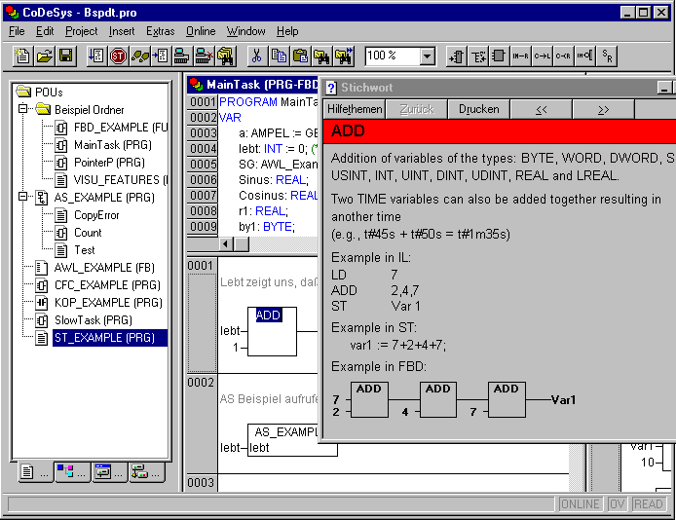
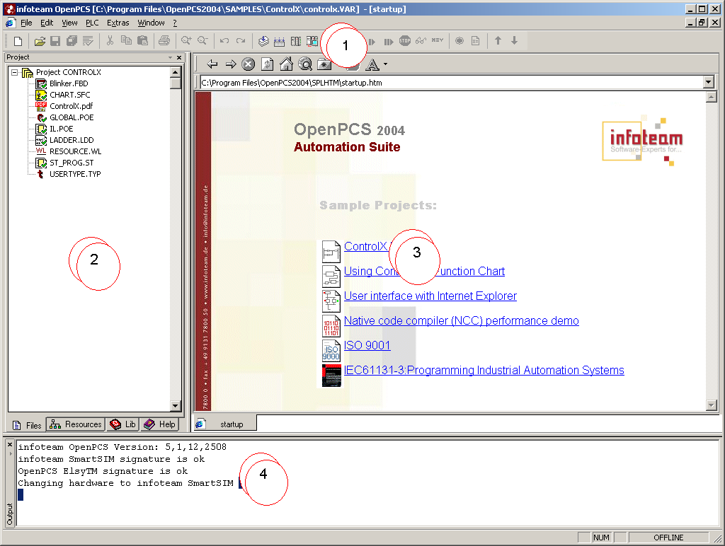
Инструменты программирования ПЛК

Slide 18
Инструменты комплексов программирования ПЛК
Встроенные редакторы: классические ассемблеры и компиляторы для перевода текста в код.
Текстовые редакторы: быстрый ввод текстовых элементов, автоматическое объявление переменных, проверка синтаксиса и автоформатирование ввода, автонумерация строк.
Графические редакторы: автотрассировка соединений компонентов, автоматическая расстановка компонентов, автонумерация цепей, произвольное масштабирование изображения.
Средства отладки: унифицированный механизм соединения с ПЛК, выполнение программы в режиме реального времени, останов, сброс ПЛК, мониторинг значений переменных, пошаговое выполнение программы и т.д.
Средства управления проектом: создание и удаление компонентов, настройка транслятора, управление библиотеками, документирование проекта.

Slide 19
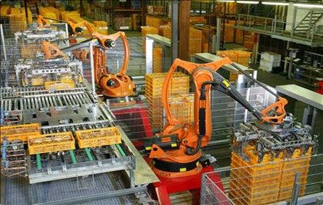
Условия работы ПЛК
Температура
Влажность
Удары
Вибрация
Коррозионно-активная газовая среда
Минеральная и металлическая пыль
Электромагнитные помехи

Slide 20
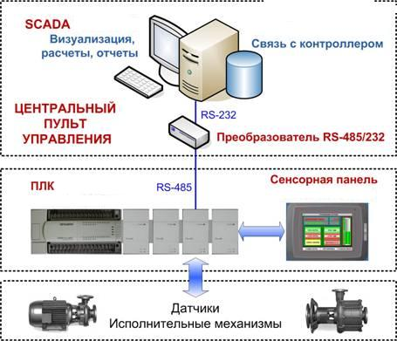
Интеграция ПЛК в АСУТП

Slide 21
ПЛК ЭЛСИ-ТМ

Slide 22
Наименование параметра | Значение
Номинальное напряжение питания от источника постоянного тока | 24 В
Допустимое отклонение напряжения питания от источника постоянного тока | +4 В
Номинальное напряжение питания от сети переменного тока частотой (50+1)Гц | 220 В
Допустимое отклонение напряжения питания от сети переменного тока | +44 В
Потребляемая мощность, не более | 50 Вт
Степень защиты, обеспечиваемая оболочкой | IP20
Среднее время наработки на отказ, не менее | 80000
Среднее время восстановления работоспособного состояния агрегатным методом замены, не более | 10 мин
Время готовности к работе, не более | 2 мин
Диапазон температур окружающего воздуха исполнение «Теплый» исполнение «Холодный» | от 0 до +60°С от -40 до +60°С

Slide 23
Условное обозначение модулей
TA | Модуль аналогового ввода-вывода
TD | Модуль дискретного ввода-вывода
TC | Модуль центрального процессора
TK | Модуль коммуникационный (панели)
TN | Модуль интерфейсный
TP | Модуль питания

Slide 24
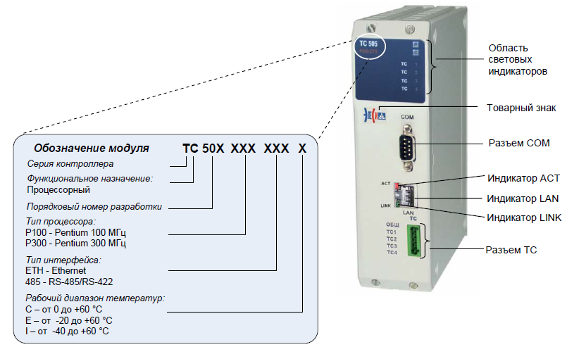
Модули процессорные
TC 505 P300 ETH Е
Процессор Pentium - 300
128 Мбайт ОЗУ
128 Мбайт ПЗУ
Ethernet 1 канал
4 дискретных входа

Slide 25
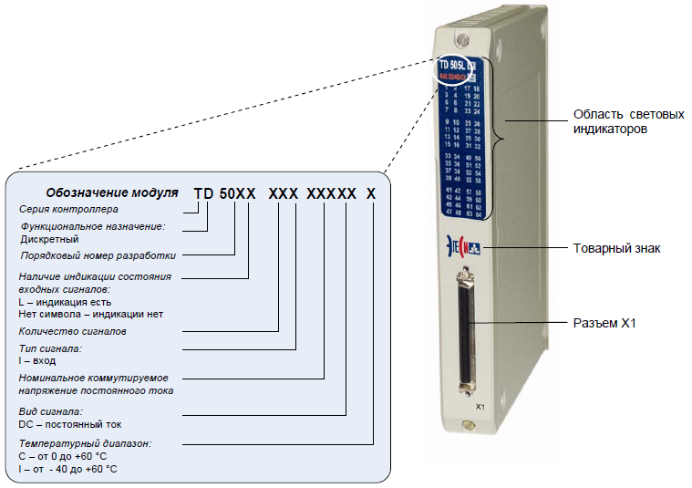
Модули дискретного ввода
TD 501L 32I 024DC – 32 дискретных входа разделены на две гальванические группы по 16 сигналов. Ток опроса 10, 20 мА. Напряжение опроса 24 В.

Slide 26
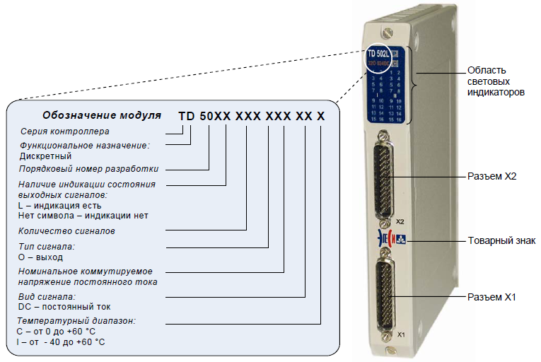
Модули дискретного вывода
TD 502L 32O 024DC – 32 дискретных выхода разделенных на 2 канала; напряжение коммутации 30 В; ток 0,2 А

Slide 27
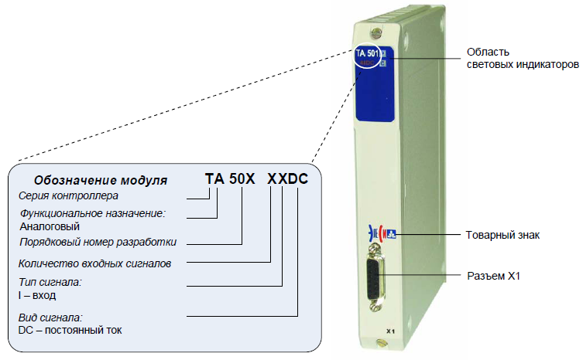
Модули аналогового ввода
TА 516 8IDC

Slide 28
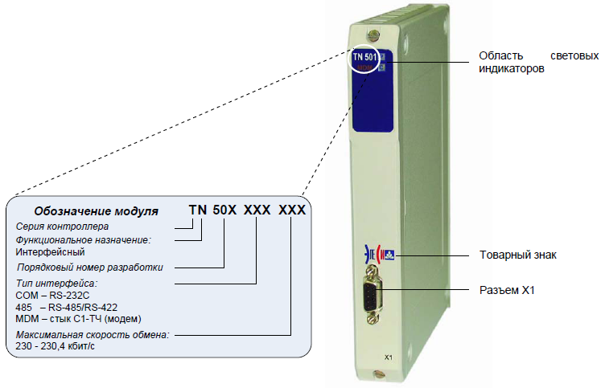
Интерфейсные модули
TN 503 COM 485

Slide 29
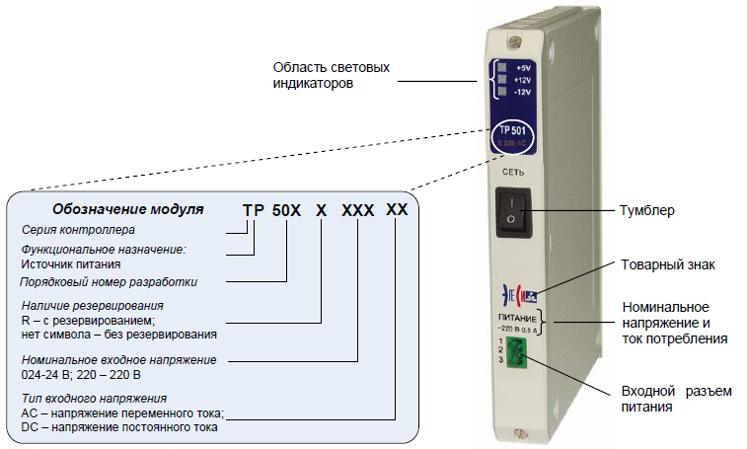
Источники питания
TP 503 024 DC

Slide 30
Коммутационные панели
TK 501 4 – панель на 4 модуля ввода-вывода
TK 501 4R – панель на 4 модуля ввода-вывода с возможностью резервирования
TK 501 6 – панель на 6 модулей ввода-вывода
TK 501 6R – панель на 6 модулей ввода-вывода с возможностью резервирования

Slide 31
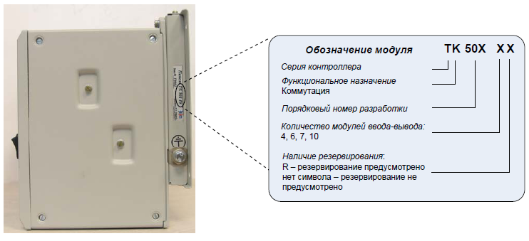
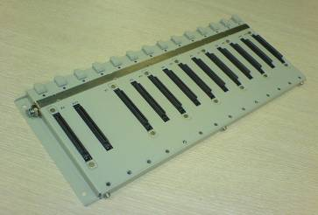
Коммутационные панели

Slide 32
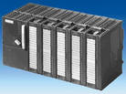

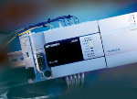
ПЛК
ПЛК универсального типа
Ориентированы на решение
задач в различных областях.
Специализированные ПЛК
Ориентированы на оптимальное
решение задач определенного класса

Slide 33
Основными параметрами, которые характеризуют ПЛК являются:
Количество и тип возможных каналов ввода-вывода;
Тип центрального процессора (разрядность, архитектура, производительность);
Объем памяти программ и данных;
Быстродействие по каналам ввода-вывода (время реакции на изменение сигналов, цикла управления и т.д.);
Устойчивость к различным воздействия (механическим, температурным, влажности, давления, попадания пыли);
Надежность функционирования (время наработки на отказ, устойчивость к сбоям, резервирование);
Стоимость.

